Slide 1
МАУДО ДЮЦ
"На Комсомольской"
ПУБЛИЧНЫЙ ОТЧЕТ
за 2019-2020 учебный год
директора
Дмитриевой
Татьяны Михайловны

Slide 2
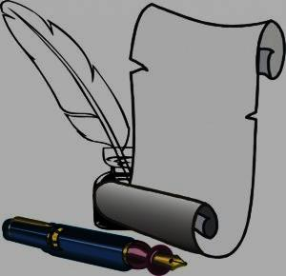
Цель отчёта
Обеспечение информационной открытости для широкой общественности в вопросах образовательной деятельности МАУДО Детско-юношеского центра «На Комсомольской», результатах и перспективах его развития.
Публичный доклад адресован не только специалистам дополнительного образования, но и тем, кто задумывается о будущем своих детей.

Slide 3
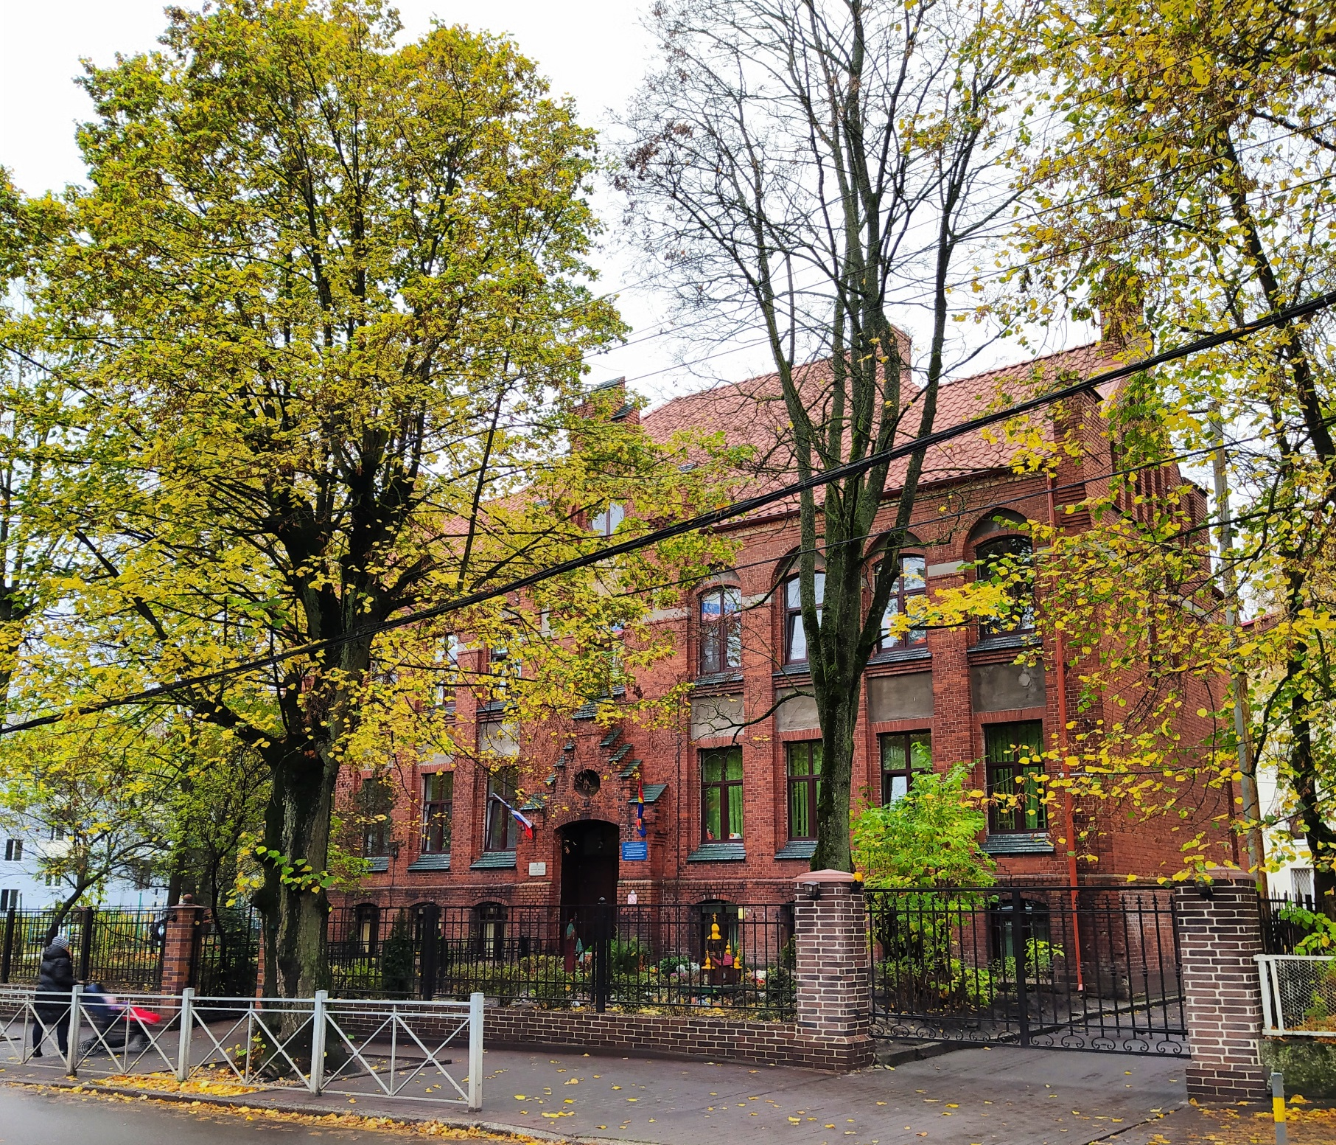

Slide 4
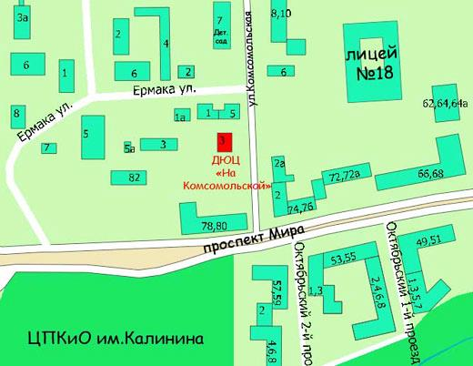
Наши координаты:
236022
г. Калининград
ул. Комсомольская, дом 3
Контактные телефоны:
+7 (4012) 21-87-61 - администрация
+7 (4012) 93-45-80 – уч. часть
+7 (4012) 93-62-85 – бухгалтерия
E-mail:
maoudyuckom@edu.klgd.ru
Официальный сайт:
www.duckoms.ru

Slide 5
Информационная справка
Учредителем
МАУДО ДЮЦ «На Комсомольской» является - Комитет по образованию администрации городского округа
«Город Калининград»
Муниципальное автономное учреждение дополнительного образования
Детско-юношеский центр
«На Комсомольской»,
является по своему типу учреждением дополнительного образования детей, по виду – Детско-юношеским центром высшей категории, основное предназначение и предмет деятельности которого – развитие мотивации личности к познанию и творчеству, реализация дополнительных образовательных программ и услуг в интересах личности, общества и государства.

Slide 6
Нормативные документы
Конституция Российской Федерации
Конвенция о правах ребенка,
Закон Российской Федерации "Об образовании в Российской Федерации №273-ФЗ
Концепция развития системы дополнительного образования до 2020 года
Межведомственная программа развития дополнительного образования детей в Российской Федерации до 2020 года
Порядок организации и осуществления образовательной деятельности по дополнительным общеобразовательным программам, утвержденным приказом № 196 Министерства просвещения Российской Федерации от 09.11.2018 года. Приказ №533 от 30.09.2020 года «О внесении изменений в Порядок организации и осуществления образовательной деятельности по дополнительным общеобразовательным программам, утвержденным приказом № 196 Министерства просвещения Российской Федерации от 09.11.2018 года»
Концепция персонифицированного дополнительного образования детей в Калининградской области, утвержденной приказом Министерства образования Калининградской области от 01.08.2018 года

Slide 7
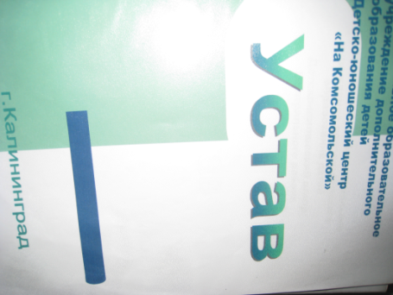
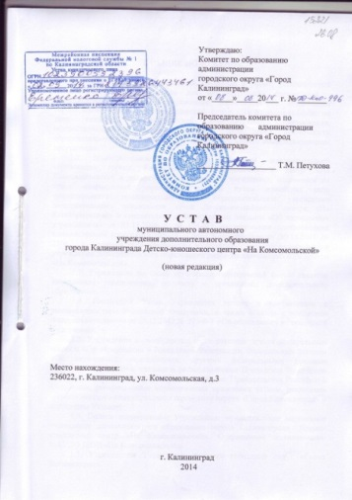
Правоустанавливающие документы
Детско-юношеского центра «На Комсомольской»
Устав учреждения.
Утверждён Комитетом по образованию администрации городского округа
г. Калининград 08 августа 2014 года №996
(изм. от 09.12.2015 №ПД-КпО-981, 16.05.2016 №ПД-КпО-269, 26.07.2017 №ПД-КпО-663)
Лицензия на право осуществления образовательной деятельности
от 25 декабря 2015 года

Slide 8
Перечень локальных актов
Административно-управленческая деятельность
Положение о кадровой политике в МАУДО ДЮЦ «На Комсомольской»
Положение о делопроизводстве и документообороте в МАУДО ДЮЦ «На Комсомольской»
Инструкция по делопроизводству
Положение о Совете ДЮЦа по распределению стимулирующей части фонда оплаты труда МАУДО ДЮЦ «На Комсомольской»
Положение о порядке привлечения и расходования средств от приносящей доход и иных видов деятельности
Положение о формах и видах внутреннего контроля
Положение о закупках товаров, продукции, выполнения работ, оказании услуг для нужд МАУДО ДЮЦ «На Комсомольской»
Положение о служебном расследовании в МАУДО ДЮЦ «На Комсомольской»
Положение «О контрольно-пропускном режиме»
Положение об официальном сайте МАУДО ДЮЦ «На Комсомольской»
Методическая работа
Положение о методическом объединении
Положение о конкурсе методических работ
Положение о конкурсе «Лучший педагог ДЮЦ года»

Slide 9
Перечень локальных актов
Образовательно-воспитательный процесс
Положение об организации образовательного процесса
Положение о дистанционном обучении в МАУДО ДЮЦ «На Комсомольской»
Положение о порядке предоставления дополнительных платных образовательных услуг
Правила внутреннего распорядка для учащихся
Об организации инновационной проектной деятельности в МАУДО ДЮЦ «На Комсомольской».
Положение «Об учебном кабинете»
Положение «О профилактике асоциальных явлений»
Положение «О наставничестве»
Положение о конфликтной комиссии
Положение о лагере с дневным пребыванием детей в каникулярное время
Положение о сетевом взаимодействии МАУДО ДЮЦ «На Комсомольской» с другими образовательными учреждениями
Нормы трудового права
Положение о комиссии по трудовым спорам
Положение о персональных данных работников
Положение об аттестационной комиссии
Положение о критериях эффективности деятельности педагогических работников
Положение «О нормах профессиональной этики педагогических работников»
Кодекс этики и служебного поведения работников МАУДО ДЮЦ «На Комсомольской»
Положение о рабочей группе по внедрению профессиональных стандартов в МАУДО ДЮЦ «На комсомольской»
Положение о порядке аттестации работников муниципальных учреждений социальной сферы МАУДО ДЮЦ «На Комсомольской»
Положение об антикоррупционной политике
Коллективный договор
Положение о системе оплаты труда и стимулирования работников МАУДО ДЮЦ «На Комсомольской»
Правила внутреннего трудового распорядка для работников учреждения

Slide 10
Управленческая система
МАУДО ДЮЦ «На Комсомольской»
Органами самоуправления являются:
- Педагогический совет;
- Наблюдательный совет;
- Общее собрание работников;
- Профсоюзный комитет.

Slide 11
Направленности образовательной деятельности
в 2019 – 2020 году
Художественная
Техническая
Физкультурно-спортивная
Социально-гуманитарная
Естественнонаучная

Slide 12
Основная цель деятельности
учреждения в 2019-2020 учебном году
«Интеграция ресурсов Детско-юношеского центра, и наращивания инновационного потенциала, повышения качества образования в условиях конкуренции»

Slide 13
Основные задачи, над которыми работал педагогический коллектив в 2019/2020 учебном году:
В соответствии с Концепцией персонифицированного дополнительного образования детей в Калининградской области, утвержденной приказом Министерства образования Калининградской области от 01.08.2018 года, с целью выполнения дорожной карты и муниципального задания обеспечить новый набор учащихся на 2019-2020 учебный год .
В соответствии с Концепцией развития дополнительного образования детей до 2020 года:
– продолжить развитие технического направления дополнительного образования как одного из приоритетных;
- методической службе разработать и внести в план работы программу повышения педагогического мастерства педагогического коллектива с целью соответствия профессиональному стандарту «Педагог дополнительного образования».
- продолжить проектную работу конструкторского бюро Сетевая дистанционная лаборатория «Инноваторий»;
- продолжить реализацию проектов: «Инноваторий» по развитию технического творчества», «Развитие моделей внутренней и внешней интеграции дополнительного образовательного пространства МАУДО ДЮЦ «На Комсомольской», образовательных учреждений и учреждений социокультурной сферы», международные проекты;
- участвовать в грантовых конкурсах среди образовательных учреждений Калининграда и области;
- совершенствовать программно-методическое обеспечение, откорректировать содержание образовательных программ в соответствии с современными требованиями на 2019-2020 учебный год;
- обновить творческий репертуар коллективов, разработать и осуществить постановку новых массовых концертных номеров гражданско-патриотической тематики, посвященных 75-летию Великой Победы. Работать над повышением качества концертных номеров;
- продолжить работу по повышению мастерства творческих коллективов ДЮЦ и результативности их участия коллективов в конкурсах и мероприятиях регионального, всероссийского и международного уровней.
- совершенствовать и укреплять материально-техническую базу ДЮЦ.

Slide 14
Контингент образовательного учреждения
В 2019–2020 учебном году в центре обучалось 2827 детей, включая платные услуги.
Возрастная характеристика детского коллектива
Направленность | Кол-во обучающихся до 5 лет бюджет/платно | Кол-во обучающихся 5 - 9 лет бюджет/платно | Кол-во обучающихся 10 - 14 лет бюджет/платно | Кол-во обучающихся 15 – 17 лет бюджет/платно | Кол-во обучающихся 18 лет бюджет/платно
Техническая | 0/0 | 189/0 | 200/0 | 16/0
Естественнонаучная | 0/0 | 76/0 | 1/0 | 0/0
Физкультурно-спортивная | 0/0 | 190/0 | 52/0 | 2/0
Художественная | 0/1 | 826/47 | 722/8 | 104/0
Социально-гуманитарная | 22/21 | 60/37 | 72/37 | 35/0
ВСЕГО: | 22/22 | 1341/84 | 1047/45 | 157/0

Slide 15
Заслуженные работники культуры
2
Белова М.М., педагог дополнительного образования,
Дунаева Л.Я., педагог дополнительного образования,
Знак «Почетный работник общего образования РФ» («Отличник народного просвещения РФ»)
6
Дмитриева Т. М., Трифонова Н.В., Дюндина С.А., Лысова С. А., Крымская Г. А., Носкова Е. Г.
Почетная грамота Министерства науки и образования РФ
5
Дмитриева Т. М., Трифонова Н.В., Крымская Г. А., Носкова Е.Г., Овечкина Е.Ю.

Slide 16
Характеристика уровня квалификации и образования педагогических работников
(по данным 01.09.2020 г.)
Высшая категория | Первая категория | Соответствие занимаемой должности | Не имеют категории
9 | 8 | 11 | 13
Высшее | Среднее специальное
36 | 5

Slide 17
Достижения работников в профессиональных конкурсах в 2019-2020 учебном году
ФИО | Должность | Результат | Конкурс
Кострица Анатолий Иосифович | Педагог дополнительного образования | 1 место | Муниципальный конкурс Профессионального мастерства «Так зажигают звезды»
Макеко Ксения Александровна | Педагог дополнительного образования | Лауреат | Муниципальный конкурс профессионального мастерства «Педагогический дебют-2020»
Хуснитдинова Хилола Фарахотдиновна | Педагог дополнительного образования | участие | Муниципальный конкурс профессионального мастерства «Педагогический дебют-2020

Slide 18
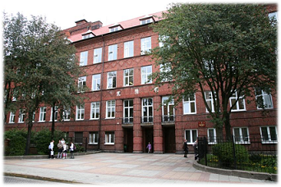
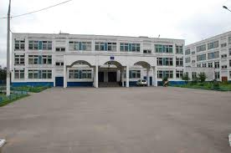
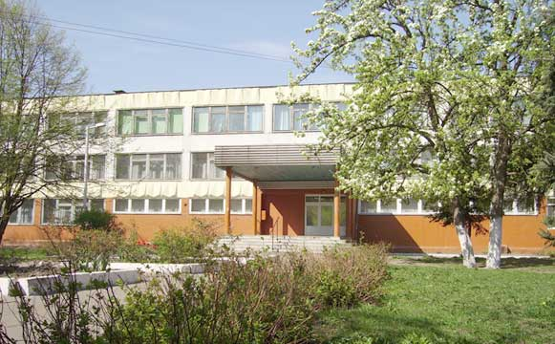
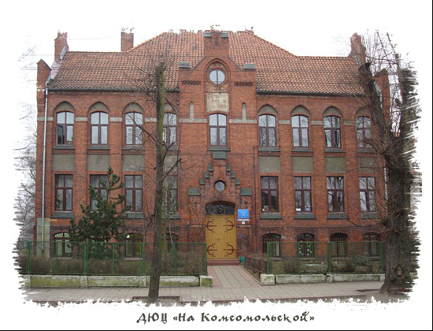
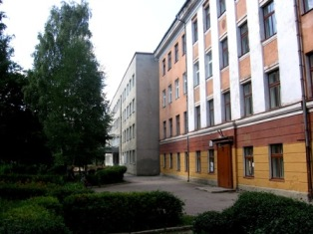
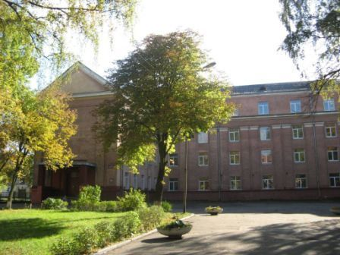
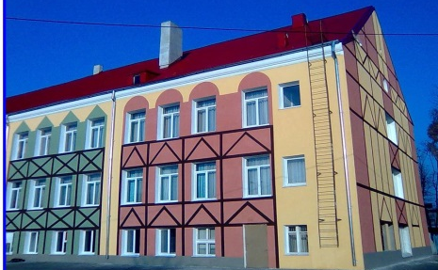
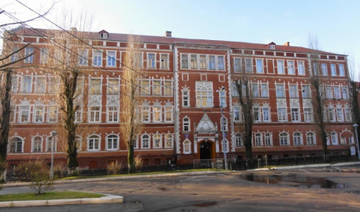
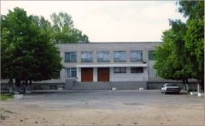
Учреждения сотрудничества
на базе школ: 4,10,11,41, 48, 50 , лицей №18, д/сад-школа №72, гимназии №1, №32
МАОУ гимназия № 1
МАОУ СОШ № 50
МАОУ лицей № 18
МАОУ СОШ № 11
МБОУ СОШ № 10
МАОУ СОШ № 4
МАОУ школа-д/с№72
МАОУ гимназия № 32
МАОУ СОШ № 41
МАОУ СОШ №48

Slide 19
Сводная информация по комплектованию на базе ОУ
Направленность | Количество групп | Количество учащихся
Художественная | 66 | 1086
Техническая | 26 | 340
Социально-гуманитарная | 7 | 90
Физкультурно-спортивная | 12 | 173
Естественнонаучная | 6 | 90
ИТОГО | 117 | 1779

Slide 20
Образовательная деятельности в рамках сетевого взаимодействия
МАОУ СОШ № 4
МАОУ гимназия № 32 корпус 2
МАОУ СОШ № 50
МАОУ СОШ
№ 11
МАОУ лицей № 18
Художественное слово «Софит»
Студия современного танца «Эмоция»
Фриволите
- Шахматы «Королевский гамбит»
Хор «Улыбка»
-Хор «Радуга»
-Роботоконструирование;
-Шахматы «Королевский гамбит»
- «Техническое моделирование»
- «Шахматы»
Бальные танцы «Шанс»
«Хореографические миниатюры»
- «Волшебный мир кукольного театра»;
МАОУ гимназия № 1
МБОУ СОШ № 10
МАОУ СОШ №48
-Прикладное творчество «Арт-карусель» и «Радуга ремесел»
Хореография «импульс»;
Введение в программирование
»
МАОУ гимназия № 32
-Основы театрального искусства
-Фриволите
МАОУ школа-д/с№72
-Робототехника
- 3Д моделирование
-Техническое моделирование с элементами черчения
«Духовные истоки Отечества»
-Дискуссионный клуб английского языка»
- «Творческая студия «Сувенир»
- «Русский музыкальный фольклор» Ансамбль «Полюшко»
- Хореография «Экзерсис»
- «Юный эколог»

Slide 21
Взаимодействие с образовательными учреждениями 2019-2020 учебный год

Slide 22
В 2019-2020 учебном году в Детско-юношеском центре реализовывались 83 программы по 5 направленностям.
Из них 69 программ-по бюджету; 14-платные услуги
Направленность | количество программ
 | бюджет | платно
Художественная | 46 | 5
Социально-гуманитарная | 4 | 9
Физкультурно-спортивная | 4 | 0
Техническая | 14 | 0
Естественнонаучная | 1 | 0
ИТОГО | 69 | 14

Slide 23
Качество обучения по дополнительным общеобразовательным программам
Всего в мониторинге участвовали- 2567 учащихся
Теоретическая подготовка
Качество обучения - 91%
Практическая подготовка
Качество обучения - 87%

Slide 24
Сравнение результатов обучения (2011-2020 г. г.)

Slide 25
Образовательная деятельность по оказанию платных образовательных услуг в 2019/2020 учебном году
Студия «Английский язык»,
рук. Максимова А.В.
Студия «Волшебная палитра»
Рук. Стонога Г.П.
Студия «Я – художник»,
рук. Бунцевич Т.А.
14
(ОП)
-
7 студий
Студия «Клуб английского языка»,
рук. Котяшова С.В.
Студия «Танцевальная планета»,
рук. Носкова Ю.Э.
Студия «Шанс» (дошкольники),
рук. Носкова Е.Г.
Студия «Шанс» (школьники),
рук. Носкова Е.Г.
Студия «АБСД»:
Дюндина С.А., Белокопытова М.В., Зиганшина А.А., Носкова Е.Г., Максимова А.В.
- 78,5% программы для дошкольного возраста
- 21,5% программы для школьного возраста
9 педагогов;
6 основных работников;
3 внештатных работника;
23% от общего количества педагогических работников

Slide 26
Количество учащихся в платных студиях в 2019-2020 учебном году
Сентябрь 2019 года- 160 человек
Май 2020 года – 151 человек

Slide 27
Качество обучения в платных студиях 2019-2020 учебный год

Slide 28
Качество обучения в платных студиях 2019-2020 учебный год

Slide 29
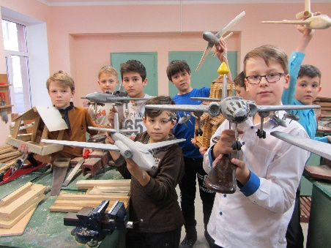
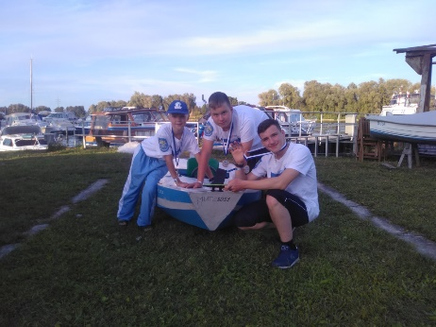
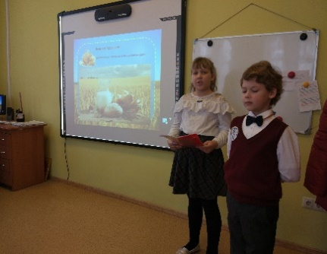
Обновление содержания дополнительного образования детей в учреждении
В 2020/2021 году планируется реализовать 18 новых дополнительных общеобразовательных общеразвивающих программ, что больше предыдущего года на 16 программ, из них 6 программ на создание новых мест.
Обновление программ еще связано с реализацией регионального проекта «Успех каждого ребенка».

Slide 30
Создание новых мест
В Детско-юношеском центре "На Комсомольской" в рамках проекта "Успех каждого ребёнка" были разработаны 6 программ технической и социально-педагогической направленностям и дополнительно созданы 180 ученико-мест по следующим направлениям:
1. Техническая направленность
«Моделирование авиа- и судомоделей АС» 7-9 лет – 42 ученико-места,
«Моделирование авиа- и судомоделей Новатор» 10-16 лет – 14 ученико-мест,
«Начальное техническое моделирование и конструирование «Юный техник» 6-8 лет – 28 ученико-мест
«Моделирование и конструирование «Юный конструктор» 5-7 лет, 28 ученико-мест
2. Социально-гуманитарная направленность
«Детское телевидение» 12-16 лет, 20 ученико-мест
«Школа ведущих-ораторское искусство», 10-16 лет, 10 ученико-мест

Slide 31
Обновлена материальная база для новых мест
Выделены средства из городского и областного бюджета на следующее оборудование
3Д принтер -1 ед
Лазерный станок -1 ед.
Специальное обеспечение для компьютеров- карта памяти – 1 ед.
Наборы для самостоятельной сборки модели (включая двигатель, топливо, корпус и т.д.) радиоуправляемого самолета - 2 ед.
Набор инструментов для пайки (паяльник, мультиметр, расходники и ручной инструмент) – 4 ед.
Радиоуправляемый катер – 2ед.
Радиоуправляемый самолет – 2 ед.
Конструкторы металлические – 6 шт.
Хромокей – 1 ед.
Фотоаппараты со штативами – 2 ед.
Звуковые колонки – 6 ед.
Микрофоны – 3ед
Ноутбуки – 6 ед.
Компьютерные мыши – 6 шт.
Стулья – 12 шт.

Slide 32
Результативность работы по реализации проектов и грантов
В 2019/2020 учебном году ДЮЦ «На Комсомольской» принимал участие и стал победителям в конкурсе на региональном уровне на предоставление грантов в форме субсидий из областного бюджета государственным и муниципальным образовательным организациям дополнительного образования детей на реализацию образовательных программ посредством сетевых форм совместно с центрами образования цифрового и гуманитарного профилей, на сумму 250 000 руб.

Slide 33
Крупномасштабные мероприятия, инициированные и проведённые учреждением в 2019/2020 учебном году
Название мероприятия | Статус мероприятия (Международный, Всероссийский, Региональный, Городской). | Количество участников | Период/дата проведения мероприятия
Конкурс детско-юношеского творчества «Космоград» | Городской | 97 уч./34 проекта+ 20 рисунков/ 6 ОУ | Март 2020 года
II открытый конкурс «Проектобум» | Городской | 182 уч./58 проекта/ 17 ОУ | Март-май 2020 года
Театральный конкурс-марафон детских творческих коллективов «Я и ТЕАТР» | Городской | 400 уч./ 25 спектаклей/ 11 ОУ | Февраль-декабрь 2019 года

Slide 34
Городской театральный конкурс-марафон детских творческих коллективов «Я и ТЕАТР», посвященный Году театра в России
В городском конкурсе – марафоне приняли участие:
МАОУ гимназия №1, 32, лицей №17, 35, СОШ №4, 7, 19, 50, МАУДО ДЮЦ «На Комсомольской», «На Молодежной», «Московский».
показано 25 детских спектаклей, в которых приняли участие более 400 детей учреждений дополнительного образования и общеобразовательных школ. Члены жюри отметили лучшие театральные коллективы по номинациям:
«Лучшая актриса»,
«Лучший актер»,
«За лучшую эпизодическую роль»,
«Лучшее актерское воплощение образа».

Slide 35
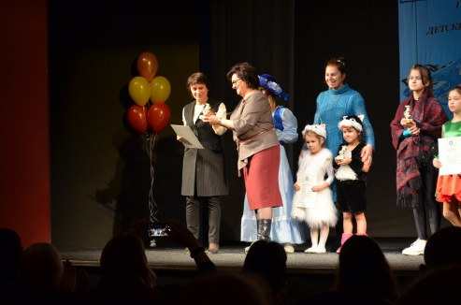
Главный приз конкурса-марафона Гран-при вручили творческому коллективу театральная студия «Слово» МАОУ СОШ №19
руководитель Цыганчикова С.В.

Slide 36
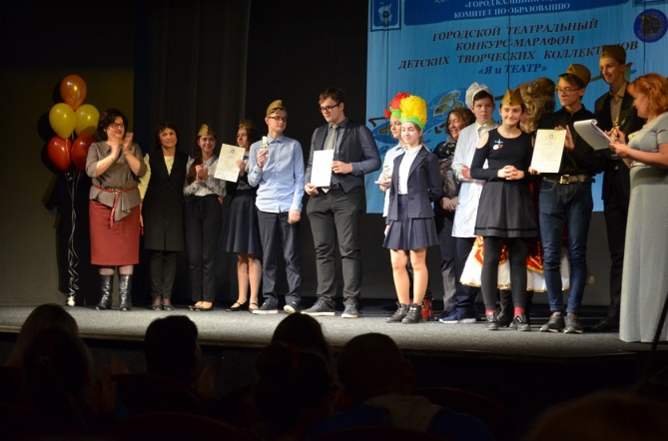

Slide 37
II открытый городской конкурс учебных проектов в сфере дополнительного образования «ПроектоБУМ-2020» (Проекты Будущих Умных Мыслей)
58 проектов, 182 участника, 17 образовательных организа-ций г. Калининг-рада.
Все проекты были загружены на платформу NBiCS.net, где и оценивались членами жюри по 3-м номинациям:
«Исследуй!» - учебно-исследовательский проект (естественнонаучная, туристко-краеведческая и социально-педагогическая направленность);
«Твори!» - творческий проект (художественная направленность-ИЗО, ДПИ, вокал, хореография, театр);
«Изобретай и создавай!» - технический проект (техническое моделирование, робототехника, информационные технологии)
в 4-х возрастных категориях:
6-8 лет, 9-11 лет; 12-14 лет; 15-18 лет.

Slide 38
I ГОРОДСКОЙ КОНКУРС ДЕТСКО-ЮНОШЕСКОГО ТВОРЧЕСТВА «КОСМОГРАД»
Конкурс проходил по инициативе Межрегиональной общественной организации в сфере изучения и популяризации космонавтики «Русское Космическое Общество», МАУДО Детско-юношеского центра «На Комсомольской», Ассоциация инновационных организаций NBICS, Технопарк ФГБОУ ВО «КГТУ», Кружкового движения, Фонда предпринимателей, при поддержке комитета по образованию администрации городского округа «Город Калининград».
9 образовательных организаций представили 34 проекта (77 участников) и 20 рисунков (20 участников).

Slide 39
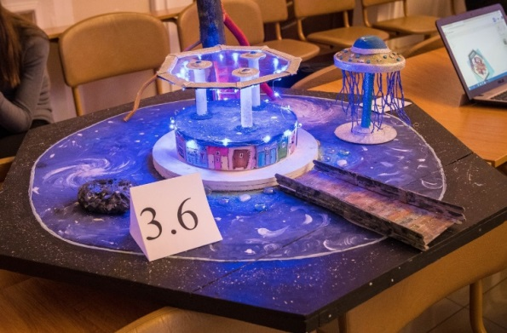
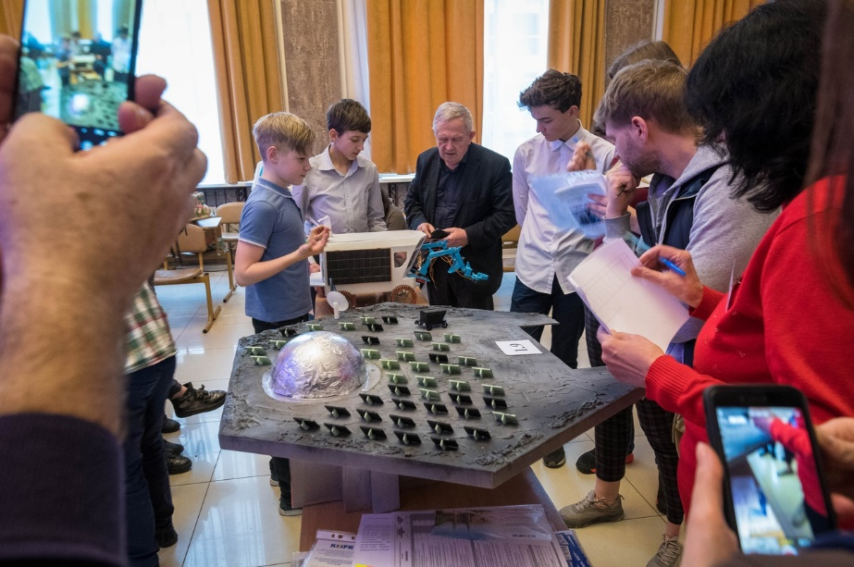
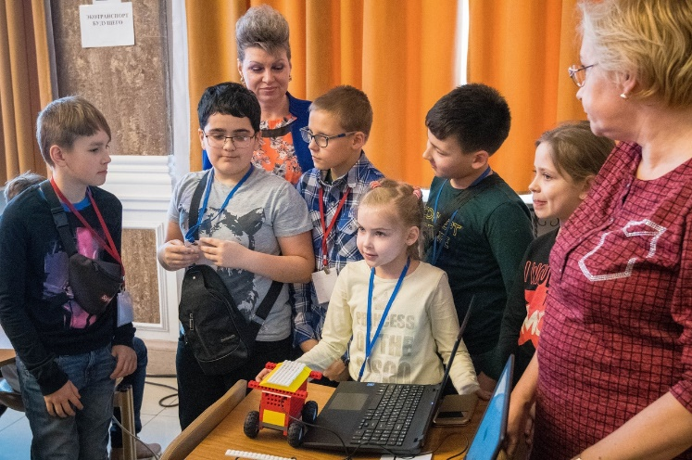
Номинации «Космическое будущее», «Земное космоселение, Гостеприимство — идеи и пространства для приема гостей и туристов, а также проведения ярких событийных мероприятий», «Экотранспорт будущего», «Агрокомплексы, экотехнологии, космическая еда – идеи и решения» Космические рисунки

Slide 40
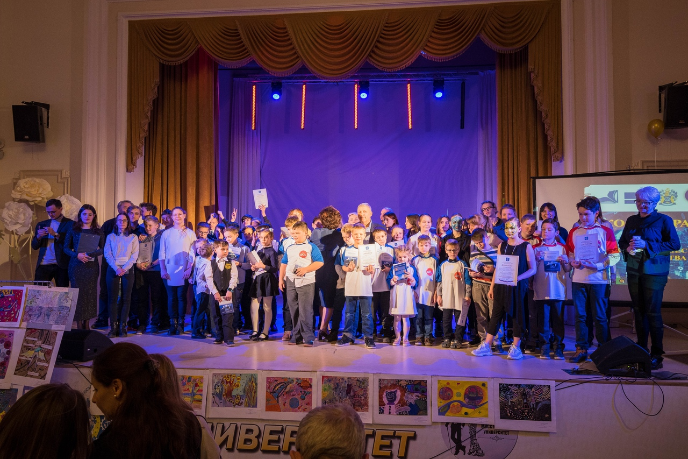
Победители Конкурса

Slide 41
Методические мероприятия
Конкурс методических материалов
Педагогические советы
- «Пути повышения качества и эффективности предоставляемых образовательных услуг»
«Эффективность работы педагогического коллектива ДЮЦ «На Комсомольской» в условиях действия профессионального стандарта»
«Анализ качества дополнительного образования в условиях конкурентной среды по итогам 2019/2020 уч.года»
Конкурс Педагогический дебют-2020
Разработка положений конкурсов
Декада методического мастерства.
Неделя наставничества Декады открытых уроков
Обучающие семинары для педагогов на уровне ДЮЦ:
- «Внедрение новой образовательной системы ПФДО в дополнительном образовании»;
Актуальные требования к проектированию программ дополнительного образования»
практический семинар по использованию платформы NBICS в дистанционном обучении
на уровне города и области:
- областной семинар «Уход от стандартных подходов. Ведение Журнала учета Аверс. Проблемы и пути решения» (конференция по Аверсу)
Разработка сценариев мероприятий
Подготовка конкурсной документации
Консультации
педагогов по созданию персональных сайтов
Консультации
педагогов и учащихся по организации проектной деятельности

Slide 42
Конкурс методических материалов

Slide 43
Положительные тенденции
Увеличение количества участников конкурса учебных проектов
Проектная деятельность – привычна и понятна учащимся, необходимый выход в социум
Современные направления в традиционных направлениях дополнительного образования
Предпрофессиональная деятельность во всех направлениях ДО
Проектно - деятельностный подход на занятиях
Пересмотр содержания программ
Высокий уровень подготовки «Одаренных учащихся» для участия в конкурсах
Системная работа с учащимися с высокой мотивацией деятельности
Изучение запроса учащихся и родителей на необходимые изменения.
Воспитательная работа в студиях

Slide 47
Педагоги декоративно-прикладного направления

Slide 48
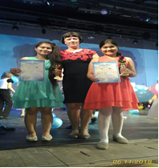

Slide 49
Юбилейная выставка

Slide 52
Поздравления Почетных гостей

Slide 55
Студия «Серпантин» ансамбль «Вокс»

Slide 56
Ансамбль «Забавушка»

Slide 57
– Гран-при фестиваля

Slide 58
Минуты гордости и славы

Slide 59
Финалисты фестиваля

Slide 60
Мал ещё, но рассудить я в силе

Slide 61
Театральный марафон

Slide 62
Юные актеры театрального марафона

Slide 63
Театральная студия «Волшебники»

Slide 64
Фестиваль «ЮНЫЕ ДАРОВАНИЯ»- 2019

Slide 65
Ансамбль «Современница» и студия «Танцевальная планета»

Slide 66
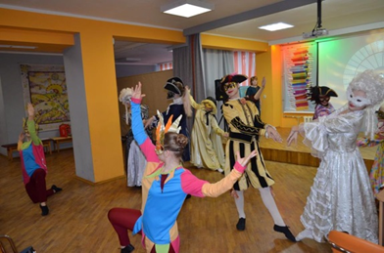
Студия «Фриволите» .Коллекция «Роскошь кружева». «Лучший Педагог года-2019» Леонтьева Н.В.

Slide 67
Проект «Дети-детям» Спешим делать добрые дела! Куратор Леонтьева Н.В.

Slide 68
Проект «Госпиталь ветеранов» куратор Леонтьева Н.В., Дюндина С.А.

Slide 69
Госпиталь ветеранов «Прикоснемся душой и сердцем!» куратор Леонтьева Н.В.

Slide 70
Рисуют взрослые и дети куратор Бунцевич Т.А. проект «Госпиталь ветеранов»

Slide 71
Психолого-педагогическое сопровождение

Slide 72
Причины выбора Дюц

Slide 73
Степень мотивации обучающихся к занятиям в ДЮЦ

Slide 74
Результаты мониторинга по удовлетворённости обучающихся и родителей жизнедеятельностью ДЮЦ

Slide 75
Удовлетворённость обучающихся жизнедеятельностью в ДЮЦ

Slide 76
Степень удовлетворённости родителей жизнедеятельностью в ДЮЦ

Slide 77
Уровень правовых знаний обучающихся в ДЮЦ

Slide 78
Материально-техническая база
В здании учреждения имеются 8 учебных кабинетов.
- 28 компьютеров, из них для учащихся - 7;
- Принтеров – 7;
- 1 мультимедийный проектор;
- 16 ноутбуков;
- цветное многофункциональное устройство (принтер-копир-сканер);
- Гостиная оборудована музыкальной аппаратурой, в том числе концертной (акустическая система, микшерский пульт, микрофоны).
- Имеется оборудованный танцевальный класс (станки, музыкальная аппаратура).
- театральный класс;
- класс компьютерной графики;
- оборудован кабинет технического творчества;
- кабинет студии развития «АВСД».

Slide 79
В 2019-2020 учебном году приобретены:
- Акустическая система, микрофоны, штатив, стойка хромокей -52040руб.;
- Компьютер, ноутбуки – 130600,00 руб.;
- 3Д Принтер – 45000,00руб.;
- Лазерный станок – 192000,00 руб.;
- Конструкторы – 29700,00 руб.;
- Веб камеры, 3Д ручки, wi-fi роутеры – 16280,00руб.;
- ПО (Майрософт, Антивирус Касперского) – 48720,00руб.;
- Телевизор – 45850,00 руб.;
- Интерактивная доска – 87000,00руб.;
- Напольная установка для питьевой воды – 8050руб.;
- МФУ Canon – 21000,00руб.;
- Уничтожитель бумаг – 4489,00руб.;
- Бактерицидные лампы, бесконтактный градусник, дозаторы для дез.средств для обработки рук – 43600,00руб.;
- Радиоуправляемые модели, мультиметры, паяльная станция–31020,00руб.
Проведены ремонтные работы:
- косметический ремонт кабинетов, фойе – 82615,00 руб.;
- капитальный ремонт крыши и ограждения – 3891417 руб.

Slide 80
Всего в 2019-2020 учебном году
поступило внебюджетных средств на сумму 4780630,62 из них:
- от платных образовательных услуг – 1928494,71руб.;
- сертификаты ПФДО – 2852135,91 руб.
Распределение средств по статьям расходов | 2019/2020
Оплата труда и оплата налогов и взносов, начисляемых на заработную плату | 3185422,62руб.
Оплата работ, услуг по содержанию имущества | 211306,28руб. в. т. ч. ремонт кабинетов, 82615,00руб.
На прочие работы, услуги | 310921,00руб.
Приобретение ОС (компьютер, ноутбуки, учебные пособия, орг.техника, интерактивная доска, муз. оборудования и т.д.) | 420639,00руб.
Приобретение МЦ (канц. товары хоз. товары, вода, строймат., дез.средства). | 214685,63руб.
Оплата налогов (УСН). | 54534,00руб

Slide 81
Цель и задачи на 2020-2021 учебный год:
Цель:
Обновление образовательного процесса с учетом современных достижений науки на основе отечественных традиций.
Задачи:
1.Совершенствовать образовательно-развивающую среды, направленной на формирование культурной, интеллектуальной и нравственной личности.
2.В соответствии с Концепцией персонифицированного дополнительного образования детей в Калининградской области, утвержденной приказом Министерства образования Калининградской области от 01.08.2018 года, с целью выполнения дорожной карты и муниципального задания обеспечить новый набор учащихся на 2020-2021 учебный год.
3.В соответствии с Концепцией развития дополнительного образования детей, продолжить работу по следующим направлениям:
-перевод общеобразовательных программ на очно-дистанционную форму обучения;
-развитие технического направления дополнительного образования как одного из приоритетных;
-продолжить проектную работу конструкторского бюро Сетевая дистанционная лаборатория «Инноваторий»;
-продолжить реализацию проектов: «Инноваторий» по развитию технического творчества», «Развитие моделей внутренней и внешней интеграции дополнительного образовательного пространства МАУДО ДЮЦ «На Комсомольской», образовательных учреждений и учреждений социокультурной сферы», международные проекты;
-участвовать в грантовых конкурсах среди образовательных учреждений Калининграда и области;
-совершенствовать программно-методическое обеспечение, откорректировать содержание образовательных программ в соответствии с современными требованиями на 2020-2021 учебный год;
-проектирование актуальных проектов культурно-массовых, гражданско-патриотических мероприятий с целью организации социально-значимой деятельности, выявления и поддержки талантливой молодежи.
-разработать программу по вовлечению учащихся, родителей и педагогов центра в проведение юбилейных мероприятий, социально-значимых акций, инициатив, посвященных 75-летию образования Калининградской области.
продолжить работу по повышению мастерства творческих коллективов ДЮЦа и результативности их участия в конкурсах и мероприятиях регионального, всероссийского и международного уровней.
4.Совершенствовать и укреплять материально-техническую базу ДЮЦа.

